Slide 1
РОДИННО-ОБРЯДОВІ ПІСНІ

Slide 2
РОДИННО-ОБРЯДОВІ ПІСНІ — цикл, що супроводжує обрядові пісні,
пов’язані із такими найважливішими родинними подіями, як народження,
створення сім’ї, смерть.
Новікова
А.М.

Slide 3
«Найдорожча пісня, з якою мати колисала».
Колискові пісні – жанр народної родинної лірики, специфічний зміст і форма якої
функціонально зумовлені присиплянням дитини в колисці.
Визначальний у колисковій пісні не смисловий,а звуковий (ритмо-мелодійний)
компонент.
Це переважно коротенькі пісеньки, виконуються матір'ю (рідше батьком) чи
іншими членами родини над колискою дитини для того, щоб її приспати.
Найстійкішим мотивом в українських колискових піснях є закликання чи
запрошення сну до дитини. Сон уявляли наші предки як істоту, яка може увійти
в людину і вийти з неї, може заспокоїти, приспати, ввести в стан абсолютного спокою.
У давнину сон сприймався як невластивий людині фізичний стан, що настає в
результаті дії якихось сил, духів.
Такими силами є образи Сну та Дрімоти, до яких і звертається мати в
колискових піснях.
Новікова
А.М.

Slide 4
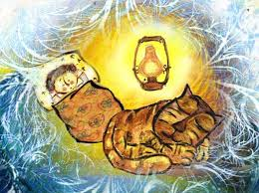
Сон та Дрімота уподібнюються до людей, вони ходять, співають, ділять обов'язки
(«ти будеш колихати, а я буду присипляти»).
Ритм і темп – зумовлені темпом гойдання.
Мелодія – наспівна, нескладна.
Мета колисанки – відповідними рухами, монотонним співом і приємними дитині словесними образами спонукати до сну малого слухача.
Музична і словесна форма та самий зміст колисанки вказують на прадавнє її походження, на його спорідненість із магічними навіюваннями – замовляннями .
У народі ще й зараз вживають дієслівних форм: співати при колисці або співати кота. Вислів «співати кота» виник із звичаю, коли у нову колиску клали кота, гойдали його і наспівували при цьому колискової пісні. А після цього ритуалу клали до колиски дитину і співали їй, доки вона не засинала.
Новікова
А.М.

Slide 5
Колисанковий зворот на зразок «а-а-а», «баю-баю-баю», «люлі, люлі, люлі» є мелодичним розспівом-вокалізацією, який переростає в регулярний приспів та імітує ритм погойдування. Повторюваність поспівок та коливально-спадковий рух сприяють виконанню колисковими піснями їх головного призначення – заколисувати і заспокоювати немовля.
Відомі колискові:
•Ой ходить сон коло вікон — (текст був надрукований ще у 1837 у альманасі «Русалка Дністровая»).
Американський композитор Джордж Гершвін 1935 року написав арію «Summertime» для опери «Поргі і Бесс» під враженням від української колискової пісні «Ой ходить сон коло вікон», яку він почув у Нью-Йорку у виконанні Українського Національного Хору під керуванням
Олександра Кошиця у 1929 році.
•Із-за річки, з-за Десни
•Котику сіренький
•Спи, маленький козачок.
Новікова
А.М.

Slide 6
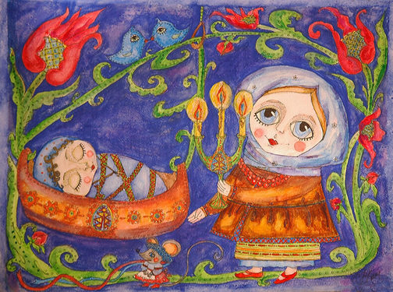
Прослухайте колискову «Котику сіренький».
1.Опишіть характер пісні:
(суворий, могутній, енергійний, бадьорий, рішучий,
ніжний, м’який, світлий, погрозливий, світлий,
похмурий, лагідний.
2. Визначте а) лад;
б) розмір;
в) темп;
г) динаміку.
Новікова
А.М.

Slide 7
ВЕСІЛЬНІ ПІСНІ

Slide 8
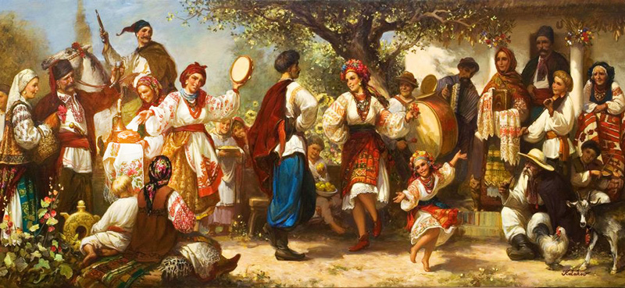
Весільні пісні становлять найвагомішу частину фольклорної пісенної традиції нашого краю.
Українське традиційне весілля неможливо собі уявити без пісень. Вони невід'ємна складова частина гучного, багатолюдного, яскравого обрядового дійства, яке тривало кілька днів, а то й тижнів і мало чітко окреслений сценарій з головними та другорядними дійовими особами та виконавцями. Не обходилося і без глядачів — запрошених близьких і далеких родичів, сусідів, друзів або й незапрошених односельців, які зачувши музику і співи, просто заходили подивитися, як вбрані молода (наречена) і молодий (наречений), як виконуються встановлені звичаєм дії, як грають свої ролі свати й свашки, дівчата-дружки і хлопці-дружби (їх ще називали боярами) та інші весільні гості.
Новікова
А.М.

Slide 9
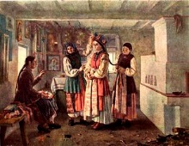
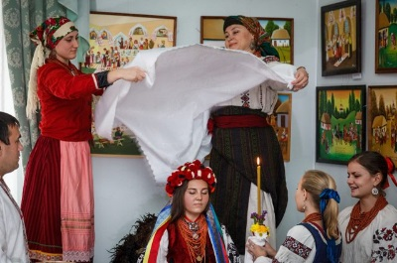
За групами подій весілля поділяється на : передвесільна (сватання та заручини),
власне весілля, післявесілльна.
Хід весільних подій.
Субота у молодої:
Печуть коровай, співають коровайні пісні.
Молода із дружками запрошує гостей на весілля, співають.
Дівич-вечір: в’ють вінки, квітчають гільце, співають пісні про сумну дівочу долю.
Танці та розваги.
Розплітання коси, співають сумні пісні.
Неділя:
Збирають до вінця, вінчання.
Обід роду молодої та гостей.
Ждуть молодого з поїздом.
Молоду продає її брат, пісні.
Вечеря, ділять коровай.
Молода прощається з родом, батьками, дружками; співають сумні пісні.
Субота у молодого :
Печуть коровай, , співають коровайні пісні
Молодий з боярами запрошує гостей на весілля
Квітчають гільце, співають .
Молодий з боярами та музиками йде до молодої на дівич-вечір, співають танцювальні, жартівливі пісні.
Неділя:
Збирають до вінця, вінчання.
Обід роду молодого та гостей.
Поїзд молодого до молодої.
Молодий повертається додому з молодою весільним поїздом.
Комора; пісні про калину.
Новікова
А.М.

Slide 10
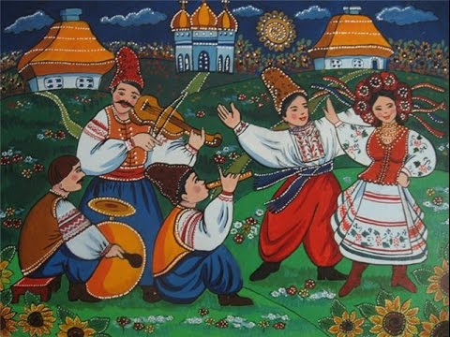
7. Молодий дарує тещі чоботи, тестю-шапку; пісні і танці. 8. Від’їзд молодих, бояр, родичів, гостей. 9. Дружчини (інсценізація «весілля» старшої дружки із старшим боярином).
Понеділок | Понеділок
Збирається рід молодої (перезва), їдуть до батьків молодого, співають жартівливих пісень Ділять коровай | Приїздить перезва. Перепій, подарунки, пісні до кожного, хто дарує.
У наступні дні починалися післявесільні розаги, бесіди, жарти. Влаштовували «циганщину»- гуляння з перевдяганнями, танцями та музикантами. Події, що відбувалися на весіллі, знайшли відображення у весільних піснях.

Slide 11
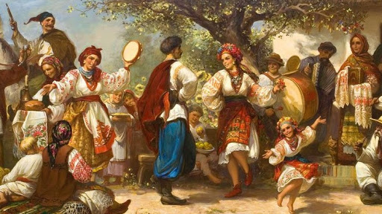
А п’ятниця- починальниця,
А субота- коровайниця,
В неділя- вінчальниця,
А в понеділок-напиватися,
А в вівторок-похмелятися,
А середу- їсти, пити,
А в четвер порядок чинити,
А в п’ятницю по обіду,
Та й додому поїду.
Новікова А.М.

Slide 12
Пісенні тексти пов'язані з обрядом образно-емоційно, тобто в них розкривається ставлення учасників весілля до подій.
Пісні групуються навколо кількох провідних тем:
- жаль (дочки - за домівкою і дівуванням; батьків - за дочкою);
- гірка жіноча доля (життя у чужій родині, лиха свекруха, нелюбий чоловік);
- величання, привітання молодих, роду, батьків;
- жарти (кепкування, перекори свах, бояр, світилок, дружок - як правило, це короткі 3-4-рядкові дотинки, дотепні, жваві, сповнені іскрометного гумору).
Новікова
А.М.

Slide 13
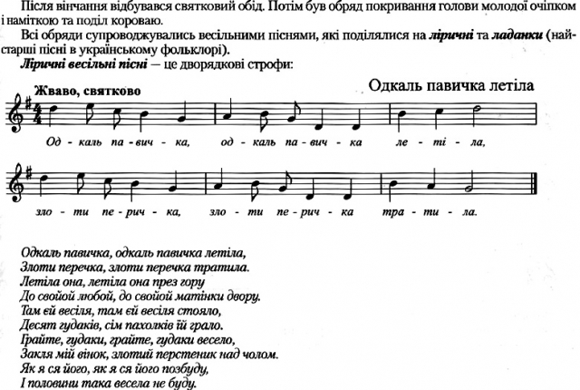

Slide 14
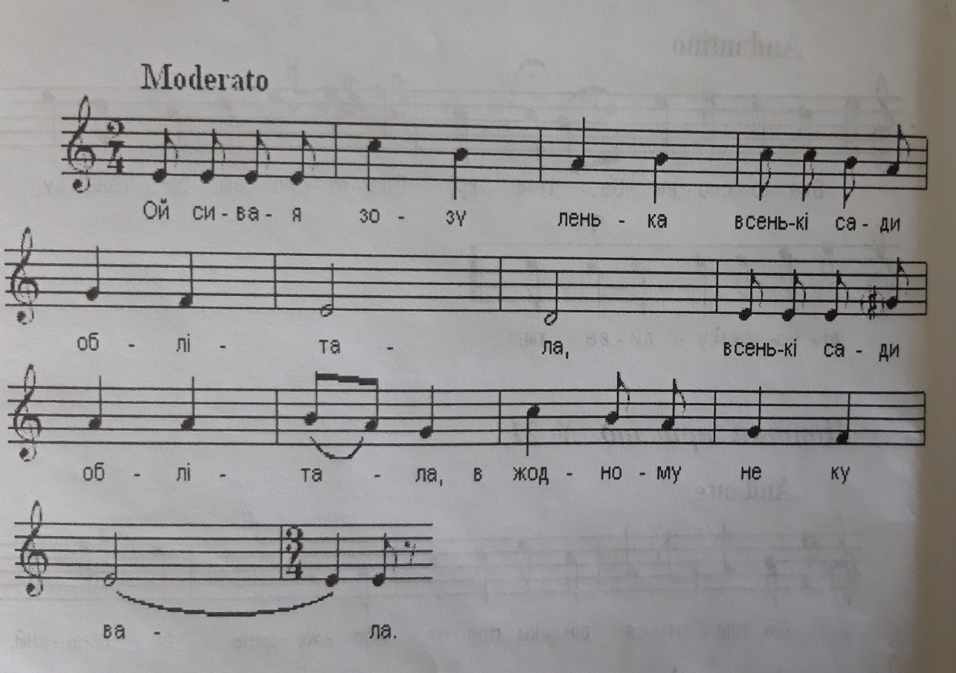
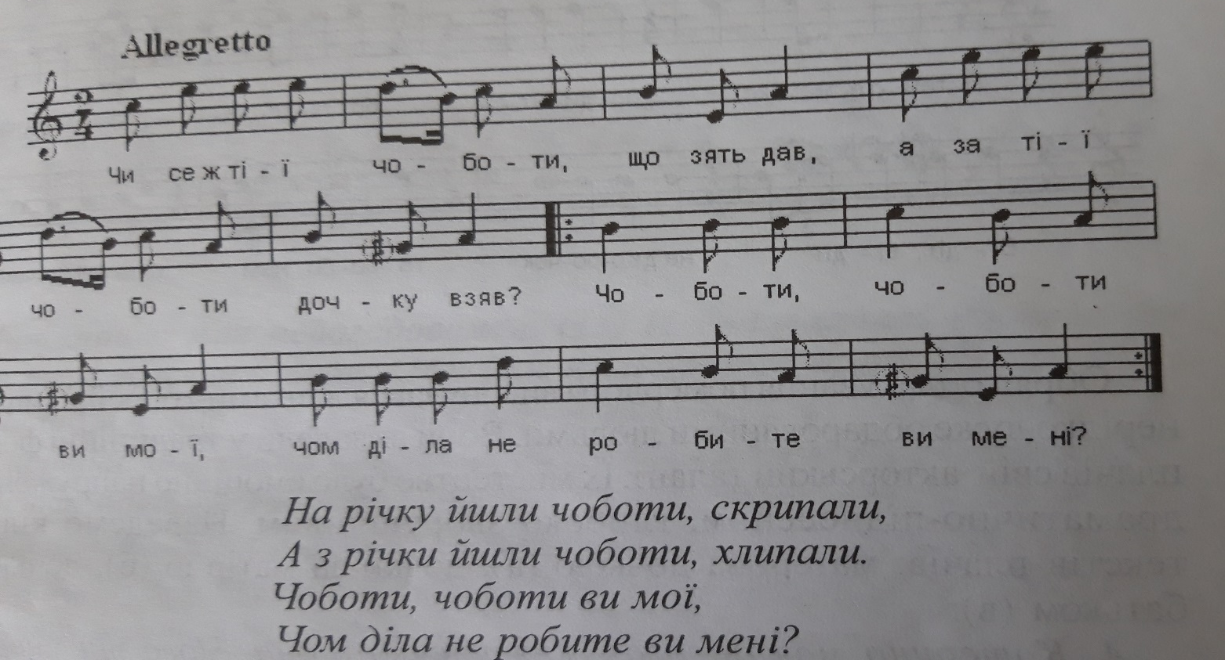
роспівайте
Співйте пісні «Ой, сивая зозуленька» та «Чоботи».
З’ясуйте, в якій частині обряду виконуються ці пісні. Обгрунтуйте відповідь.

Slide 15
ПЛАЧІ, ГОЛОСІННЯ
Плачі та голосіння належать до групи найархаїчніших родинно-обрядових пісень. Цей давній вид фольклору згадується в літописах, літературних творах (пригадаймо відомий «Плач Ярославни» зі «Слова о полку Ігоревім»). Особливої емоційної аури цим творам надають напруженість мелодики, для якої притаманні речитативна декламаційність, нестійке інтонування (вигуки, схлипування). Жінки-«голосильниці» мали володіти особливим даром музично-поетичної імпровізації, адже у плачах вони розповідали про події з минулого життя людини, яку виряджали у потойбічний світ.
Новіоква А.М.

Slide 16
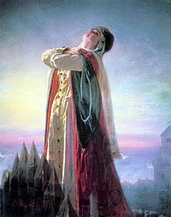
Плачі декламаційністю, імпровізаційністю близьки думам, також їх поєднує використання різних видів мінору, змінним розміром,
складною ритмікою, великою кількістю різноманітних мелізмів, «слово- обриванням». Усі різновиди голосінь об´єднані багатьма спільними рисами. Головною їх ознакою є вільна речитативна форма, що зумовлює нескладність імпровізувати текст у процесі виконання; а також — насиченість художніми тропами (епітетами, порівняннями, паралелізмами, метафорами). Тому мова голосінь завжди урочиста, піднесена і патетична. Вірш голосіння є нерівномірним та різноскладовим, неримованим або з дієслівною римою в кінці рядків, які об´єднуються у тиради. Кожна з тирад може виконуватись у різному ритмі — від протяжного плачу до швидкого ритмічного виспівування позитивних рис оплакуваного з перелічувальною інтонацією та пестливими словами.
Народ ставився до мистецтва «жінок-голосильниць» з великою пошаною. Традиції цього фольклорного жанру збереглися до наших днів.
Новікова
А.М.

Slide 17
В яких старовинних пам’ятках згадується про такий вид обрядової
творчості як плач, голосіння?
Ким виконувались поховальні голосіння?
Які особливості текстів, мелодики, ритму, метру, ладу голосінь?

Slide 18
ДЯКУЮ ЗА УВАГУ.
ПРЕЗЕНТАЦІЮ ПІДГОТУВАЛА
А.Новікова

